Slide 1
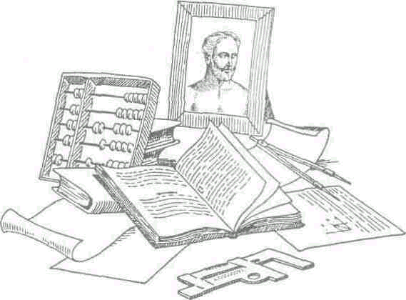
Теорема
Пифагора

Slide 2
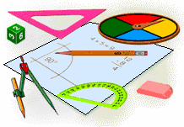
«Да, путь познания не гладок.
Но знаем мы со школьных лет,
Загадок больше, чем разгадок,
И поискам предела нет!»

Slide 3
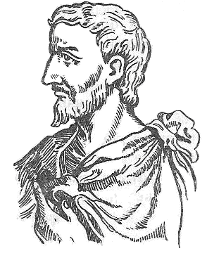


«Геометрия владеет
многими сокровищами:
одно из них – это
теорема Пифагора»
Иоганн Кеплер

Slide 4
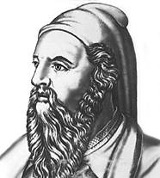
Сообщение об истории
теоремы Пифагора

Slide 5
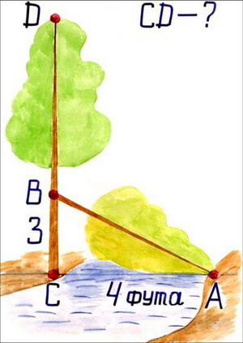
Задача индийского математика XII века Бхаскары
На берегу реки рос тополь одинокий.
Вдруг ветра порыв его ствол надломал.
Бедный тополь упал. И угол прямой
С теченьем реки его ствол составлял.
Запомни теперь, что в этом месте река
В четыре лишь фута была широка
Верхушка склонилась у края реки.
Осталось три фута всего от ствола,
Прошу тебя, скоро теперь мне скажи:
У тополя как велика высота?»
5
?

Slide 6
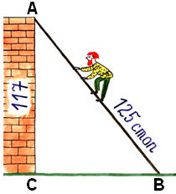
Задача из учебника "Арифметика" Леонтия Магницкого
«Случися некому человеку
к стене лестницу прибрати, стены же тоя высота есть
117 стоп. И обреете
лестницу долготью
125 стоп.
И ведати хочет,
колико стоп сея лестницы нижний конец от стены отстояти имать."
44
?

Slide 7
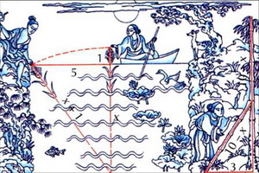
Задача из китайской «Математики в девяти книгах»
А
О
С
5
Х+1
х
В
Имеется водоем со стороной в 1 чжан = 10 чи. В центре его растет камыш, который выступает над водой на 1 чи. Если потянуть камыш к берегу, то он как раз коснётся его. Спрашивается: какова глубина воды и какова длина камыша?
Ответ: 12 чи- глубина, 13 чи - длина камыша.

Slide 8
Самостоятельная
работа

Slide 9
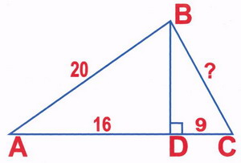
Задача. Высота, опущенная из вершины В ΔАВС, делит сторону АС на отрезки, равные 16 см и 9 см. Найдите сторону ВС, если сторона АВ равна 20 см.
Д а н о: Δ АВС, BD ⊥ АС, АВ = 20 см,
AD = 16 см, DC = 9 см.
Н а й т и: ВС.
Р е ш е н и е
1) По условию задачи BD ⊥ АС, значит,
Δ ABD и Δ CBD – прямоугольные.
2) По теореме Пифагора для Δ ABD:
АВ² = AD² + BD², отсюда
BD² = AB² – AD²,
BD² = 20² – 16²,
BD² = 400 – 256,
BD² = 144,
BD = 12 см.
3) По теореме Пифагора для Δ СBD: ВС² = ВD² + DС², отсюда BC² = 12² + 9², BC² = 144 + 81, BC² = 225, BC = 15см. О т в е т: ВС = 15 см. З а м е ч а н и е. На втором этапе решения достаточно было найти BD² и подставить его значение в равенство ВС² = ВD² + DС².

Slide 10
Причина популярности теоремы Пифагора триедина – это красота, простота и значимость!

Slide 11
Домашнее задание
1. Задачи древнекитайского ученого Цзинь Киу-чау, 1250 лет до н. э.
Бамбуковый ствол 9 футов высотой переломлен бурей так, что если верхнюю часть его нагнуть к земле, то верхушка коснется земли на расстоянии 3 футов от основания ствола. На какой высоте переломлен ствол?
2. № 490, 491(а)

Slide 12
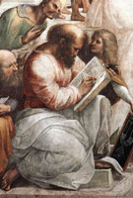
Применеие теоремы Пифагора
в литературе
Пребудет Вечной истина, как скоро
Её познает слабый человек!
И ныне теорема Пифагора
Верна, как и в его далекий век.
Обильно было жертвоприношение
Богам от Пифагора. Сто быков
Он отдал на закланье и сожженье
За свет луча, пришедший с облаков.
Поэтому всегда с тех самых пор
Чуть истина рождается на свет,
Быки ревут, ее почуя, вслед.
Они не в силах свету помешать,
А могут лишь, закрыв глаза, дрожать
От страха, что вселил в них Пифагор.

